Slide 1

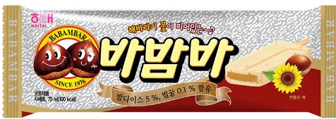
OSS Team Project
by babamaba

Slide 2
Recap
- 팀원소개
- 코드 디자인
- 현재 구현 현황
- code style guide
- code review
- test 수행계획
- 이후 진행예정 사항
- 느낀 점

Slide 3
Team Members
Team Leader
Team Member
12173344 이수용
12181707 허승범
Team Member
Team Member
12205046 박성훈
12211685 정건우

Slide 4
Team Members
Team Leader : 12173344 이수용
- 클래스 구조도 제작
- 코드 구현 : insert 및 erase 함수구현
- unit test 실행

Slide 5
Team Members
Team Member : 12181707 허승범
- 클래스 구조도 제작
- 코드 구현 : project base code 작성, maximum 및 erase 코드 구현
- unit test 실행
- 통합 test 설계 및 실행

Slide 6
Team Members
Team Member : 12205046 박성훈
- 코드 구현 : minimum 및 rank 코드 구현
- Project WBS 작성
- unit test 실행

Slide 7
Team Members
Team Member : 12211685 정건우
- 코드 구현 : find 및 rank 코드 구현
- unit test 설계 및 실행
- 통합 test 설계 및 실행

Slide 8
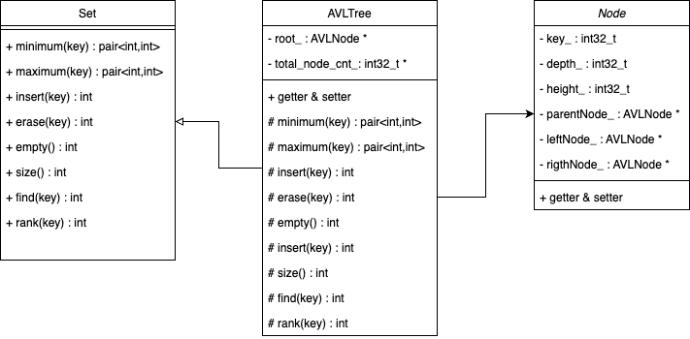
Code Design

Slide 9
Code Design
Set interface화 및 AVL Tree를 통한 구현

Slide 10
Code Design
만약 Set이 AVL Tree가 아닌 Red-Black Tree로 구현해야 한다면?
Set class에서 직접 구현이 아닌 I/F를 통한 구현으로 결합도를 느슨하게 유지할 수 있다.
즉 Red-Black Tree 등 Set을 다른 방식으로 쉽게 변경이 가능해진다.

Slide 11
Code Design
상속이 아닌 I/F인 이유?
부모클래스를 상속받은 자식클래스에서는 부모클래스의 모든 메서드를 그대로 사용할 수 있다. 원치 않은 메서드들도 상속되기 때문에 의도치 않은 버그도 발생시킬 수 있다.
Notes:
개발시간을 단축시킬 수 있다. 일단 인터페이스가 작성되면, 이를 사용해서 프로그램을 작성하는 것이 가능하다. 메서드를 호출하는 쪽에서는 메서드의 내용에 관계없이 선언부만 알면 되기 때문이다. 그리고 동시에 다른 한 쪽에서는 인터페이스를 구현하는 클래스를 작성하도록 하여, 인터페이스를 구현하는 클래스가 작성될 때까지 기다리지 않고도 양쪽에서 동시에 개발을 진행할 수 있다.
2. 표준화가 가능하다. 프로젝트에 사용되는 기본 틀을 인터페이스로 작성한 다음, 개발자들에게 인터페이스를 구현하여 프로그램을 작성하도록 함으로써 보다 일관되고 정형화된 프로그램의 개발이 가능하다.
3. 서로 관계없는 클래스들에게 관계를 맺어 줄 수 있다. 서로 상속관계에 있지도 않고, 같은 조상클래스를 가지고 있지 않은 서로 아무런 관계도 없는 클래스들에게 하나의 인터페이스를 공통적으로 구현하도록 함으로써 관계를 맺어 줄 수 있다.
4. 독립적인 프로그래밍이 가능하다. 인터페이스를 이용하면 클래스의 선언과 구현을 분리시킬 수 있기 때문에 실제구현에 독립적인 프로그램을 작성하는 것이 가능하다. 클래스와 클래스간의 직접적인 관계를 인터페이스를 이용해서 간접적인 관계로 변경하면, 한 클래스의 변경이 관련된 다른 클래스에 영향을 미치지 않는 독립적인 프로그래밍이 가능하다.

Slide 12
Code Design
Node Class의 확장성
단일 책임의 원칙에 따라 Node의 역할에 충실한 멤버 변수와 멤버 함수만 구현함.
-> 다른 방식으로 Set을 구현 시 해당 Node를 RB Node등으로 상속받아 지속적인 개발이 가능해짐.
Notes:
개발시간을 단축시킬 수 있다. 일단 인터페이스가 작성되면, 이를 사용해서 프로그램을 작성하는 것이 가능하다. 메서드를 호출하는 쪽에서는 메서드의 내용에 관계없이 선언부만 알면 되기 때문이다. 그리고 동시에 다른 한 쪽에서는 인터페이스를 구현하는 클래스를 작성하도록 하여, 인터페이스를 구현하는 클래스가 작성될 때까지 기다리지 않고도 양쪽에서 동시에 개발을 진행할 수 있다.
2. 표준화가 가능하다. 프로젝트에 사용되는 기본 틀을 인터페이스로 작성한 다음, 개발자들에게 인터페이스를 구현하여 프로그램을 작성하도록 함으로써 보다 일관되고 정형화된 프로그램의 개발이 가능하다.
3. 서로 관계없는 클래스들에게 관계를 맺어 줄 수 있다. 서로 상속관계에 있지도 않고, 같은 조상클래스를 가지고 있지 않은 서로 아무런 관계도 없는 클래스들에게 하나의 인터페이스를 공통적으로 구현하도록 함으로써 관계를 맺어 줄 수 있다.
4. 독립적인 프로그래밍이 가능하다. 인터페이스를 이용하면 클래스의 선언과 구현을 분리시킬 수 있기 때문에 실제구현에 독립적인 프로그램을 작성하는 것이 가능하다. 클래스와 클래스간의 직접적인 관계를 인터페이스를 이용해서 간접적인 관계로 변경하면, 한 클래스의 변경이 관련된 다른 클래스에 영향을 미치지 않는 독립적인 프로그래밍이 가능하다.

Slide 13
Code Design
클래스의 은닉성 보장
Interface Set의 필수 메소드만 public으로 접근 가능하고 나머지 메소드는 class 내부에서만 접근함
Notes:
개발시간을 단축시킬 수 있다. 일단 인터페이스가 작성되면, 이를 사용해서 프로그램을 작성하는 것이 가능하다. 메서드를 호출하는 쪽에서는 메서드의 내용에 관계없이 선언부만 알면 되기 때문이다. 그리고 동시에 다른 한 쪽에서는 인터페이스를 구현하는 클래스를 작성하도록 하여, 인터페이스를 구현하는 클래스가 작성될 때까지 기다리지 않고도 양쪽에서 동시에 개발을 진행할 수 있다.
2. 표준화가 가능하다. 프로젝트에 사용되는 기본 틀을 인터페이스로 작성한 다음, 개발자들에게 인터페이스를 구현하여 프로그램을 작성하도록 함으로써 보다 일관되고 정형화된 프로그램의 개발이 가능하다.
3. 서로 관계없는 클래스들에게 관계를 맺어 줄 수 있다. 서로 상속관계에 있지도 않고, 같은 조상클래스를 가지고 있지 않은 서로 아무런 관계도 없는 클래스들에게 하나의 인터페이스를 공통적으로 구현하도록 함으로써 관계를 맺어 줄 수 있다.
4. 독립적인 프로그래밍이 가능하다. 인터페이스를 이용하면 클래스의 선언과 구현을 분리시킬 수 있기 때문에 실제구현에 독립적인 프로그램을 작성하는 것이 가능하다. 클래스와 클래스간의 직접적인 관계를 인터페이스를 이용해서 간접적인 관계로 변경하면, 한 클래스의 변경이 관련된 다른 클래스에 영향을 미치지 않는 독립적인 프로그래밍이 가능하다.

Slide 14

Code Implementation

Slide 16



Coding Style Guide
스타일 가이드 및 포맷과 주석의 일관성을 효율적으로 지키기 위하여 사용한 방법들

Slide 17
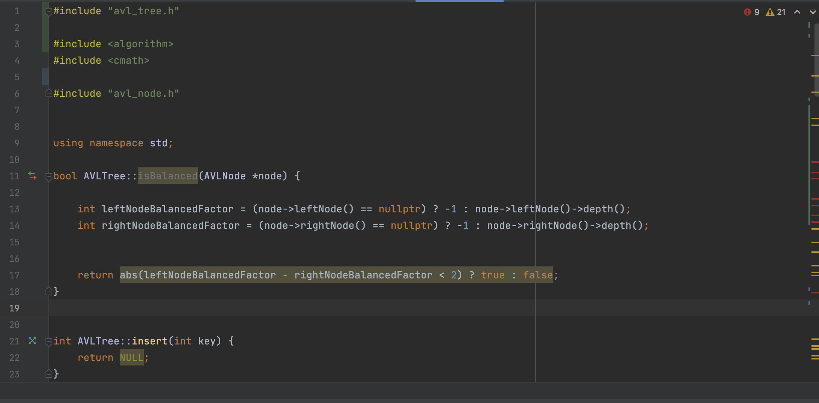
Coding Style Guide
스타일 가이드 및 포맷과 주석의 일관성을 효율적으로 지키기 위하여 사용한 방법들

Slide 18
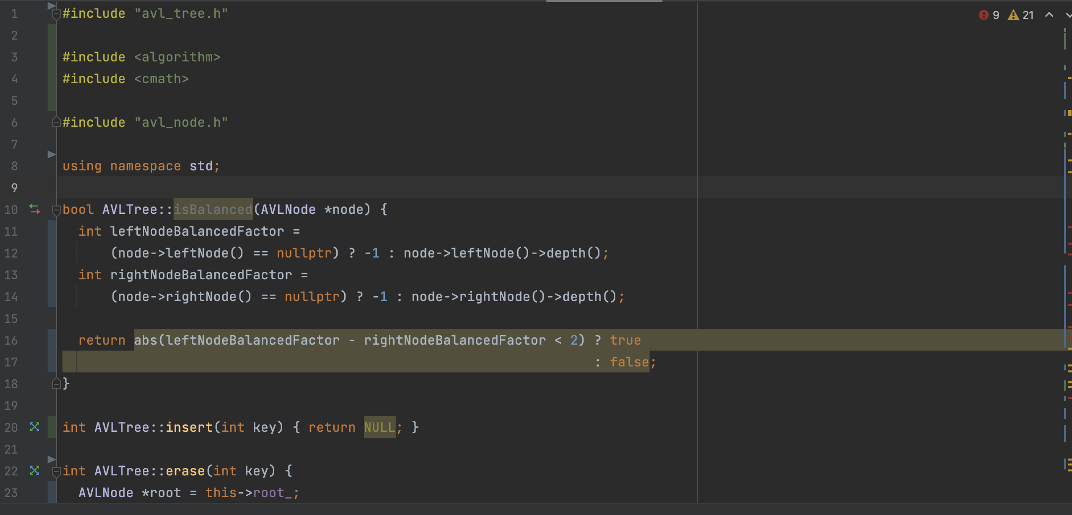
Coding Style Guide
스타일 가이드 및 포맷과 주석의 일관성을 효율적으로 지키기 위하여 사용한 방법들

Slide 19

Code Review Process
Github Workflow
Pull Requests
Code Review

Slide 20
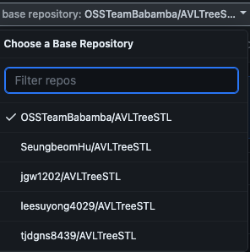

Github Workflow
upstream/main
Fork
Pull request
PULL
SeungbeomHu/main
jgw/main
leesuyong4029/main
tjdgns8439/main
Clone
Push
Local

Slide 21
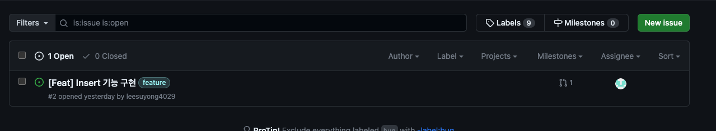
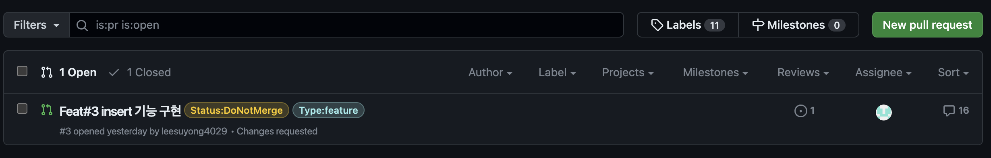
Pull Request
이슈 생성
관련 이슈 해결 후 Github PR
Reviewer 승인 이후 Merge
연결된 Issue 자동 closed

Slide 22
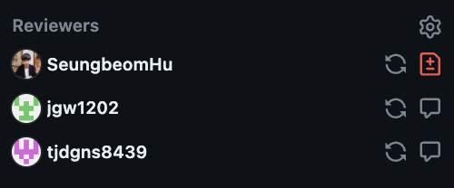
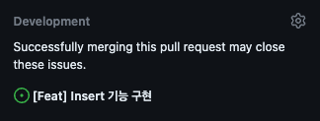
Pull Request - PR 생성시 지켜야할 것
Reviewer로 팀원 전체를 assign해야 한다. 2. 관련 이슈 assign해서 올려야 한다.

Slide 23
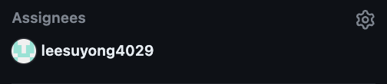
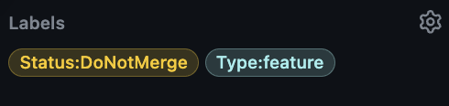
Pull Request - PR 생성시 지켜야할 것
3. PR 관련자를 Assginees로 설정해야한다. 4. PR Labels를 설정해야한다.

Slide 24
Code-Review
효과적인 코드 리뷰를 위한 바밤바 조의 규칙
최대한 적은 양의 commit을 pull-request하기 : commit 모아두었다가 한번에 PR 금지!!
리뷰를 요청 받으면 하루 이내, 늦어도 2일 이내에 리뷰를 진행하기
PR Label 사용(Status와, Type 체크 후 PR하기)

Slide 25
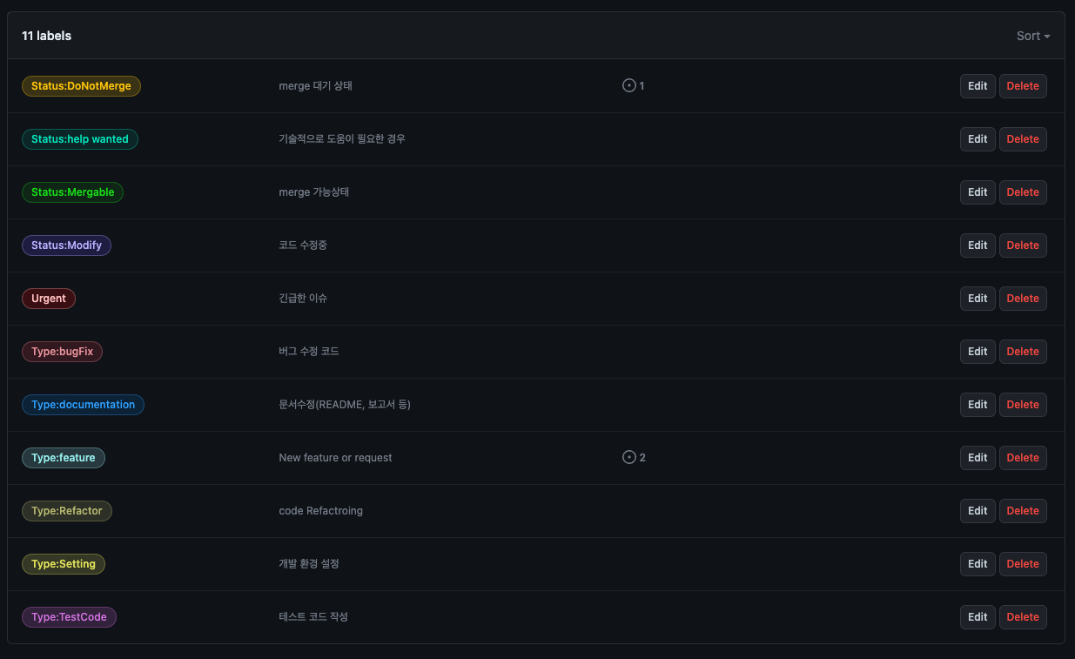
Code-Review : Labels

Slide 26
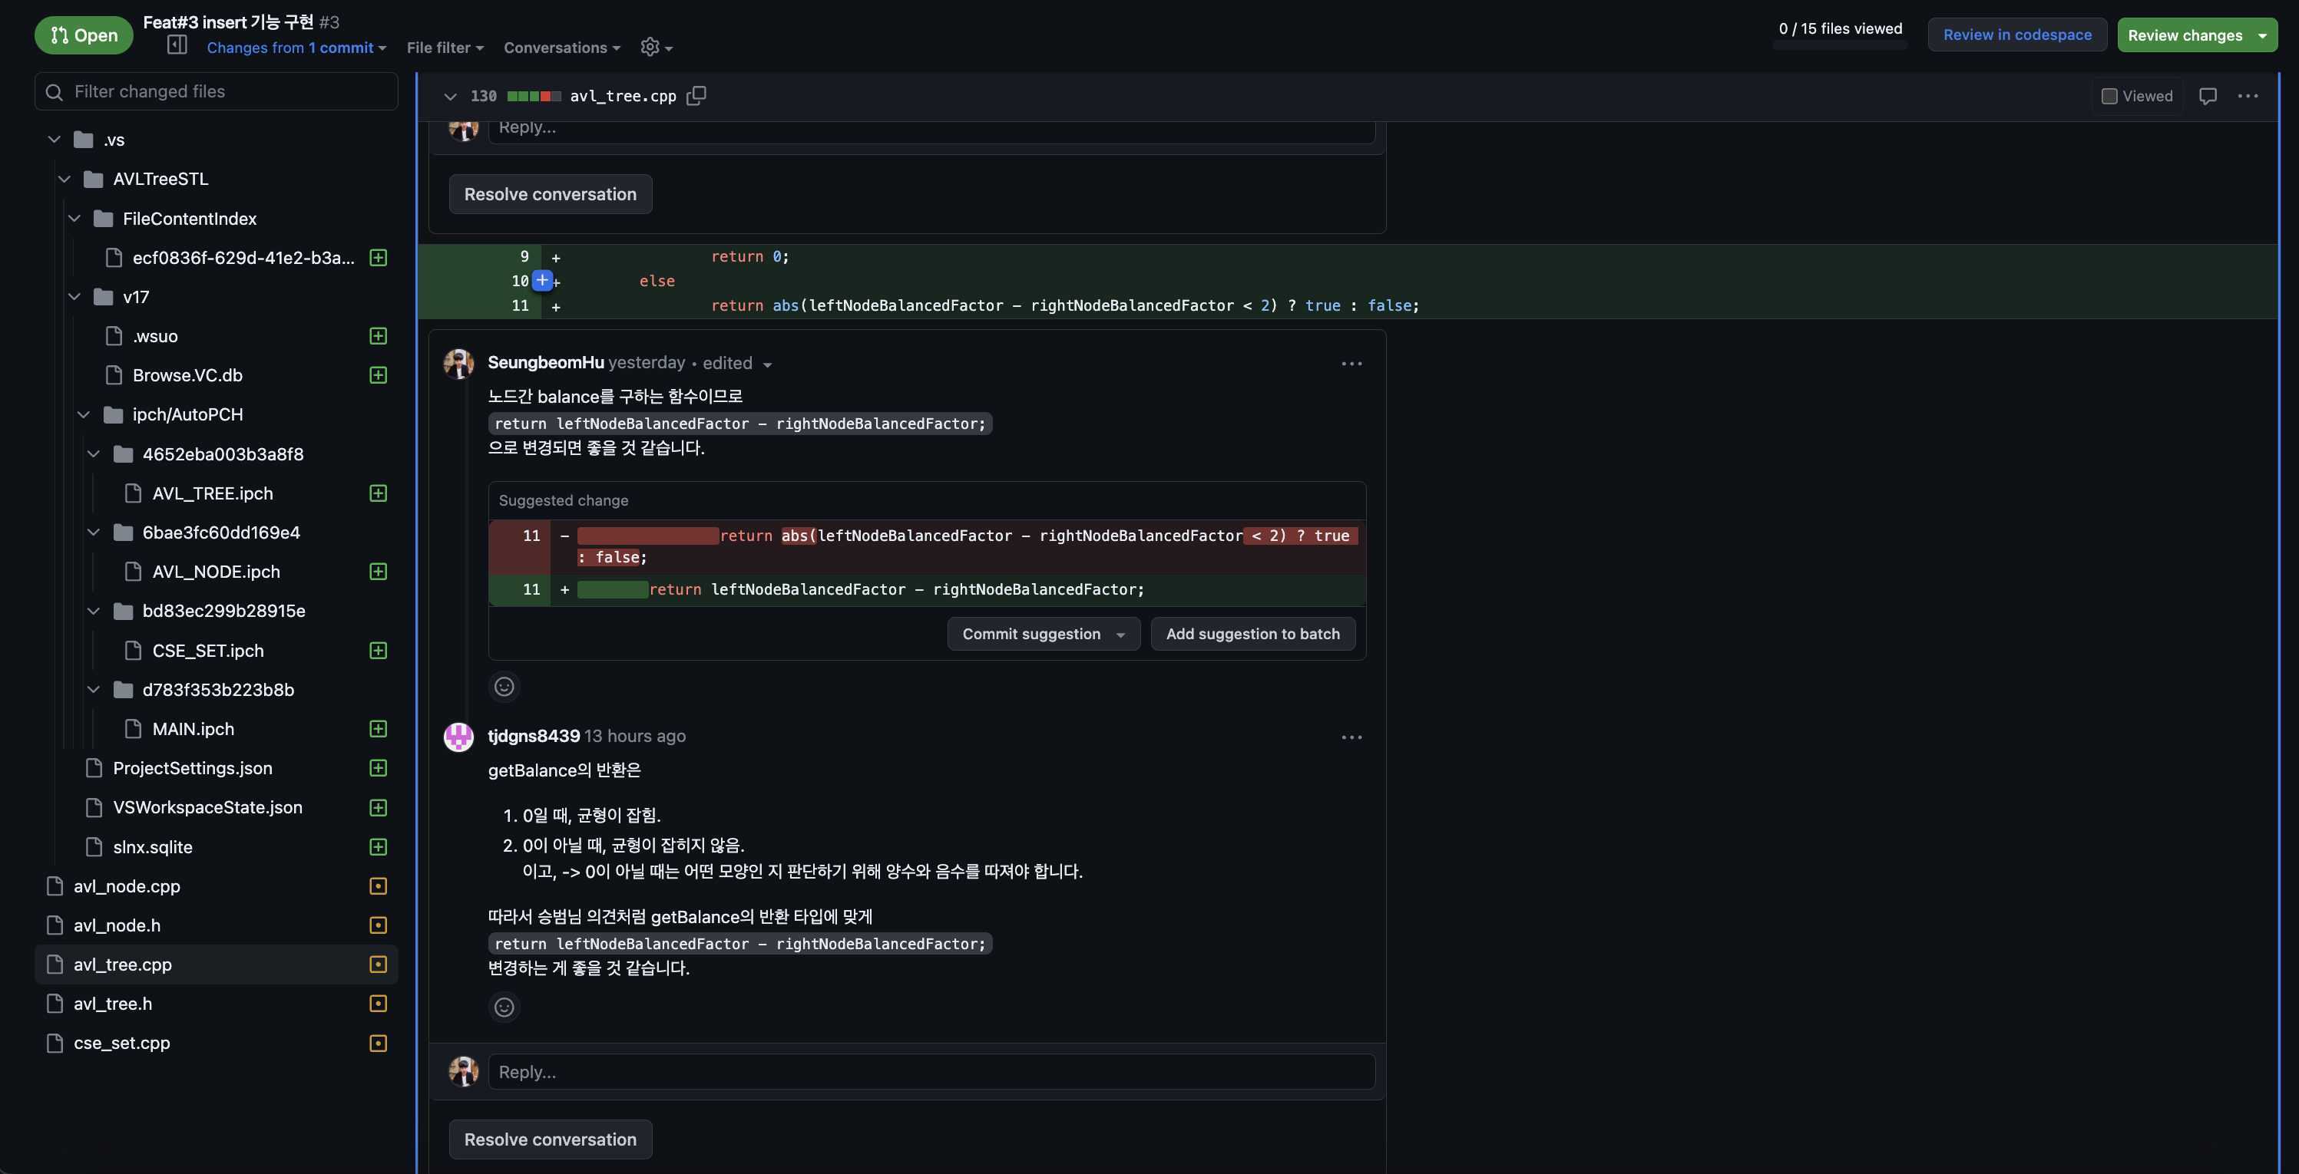
Code-Review

Slide 27
Code-Review
효과적인 코드 리뷰를 위한 바밤바 조의 규칙
최대한 적은 양의 commit을 pull-request하기 : commit 모아두었다가 한번에 PR 금지!!
리뷰를 요청 받으면 하루 이내, 늦어도 2일 이내에 리뷰를 진행하기
PR Label 사용(Status와, Type 체크후 PR하기)

Slide 28
Testing

Slide 29
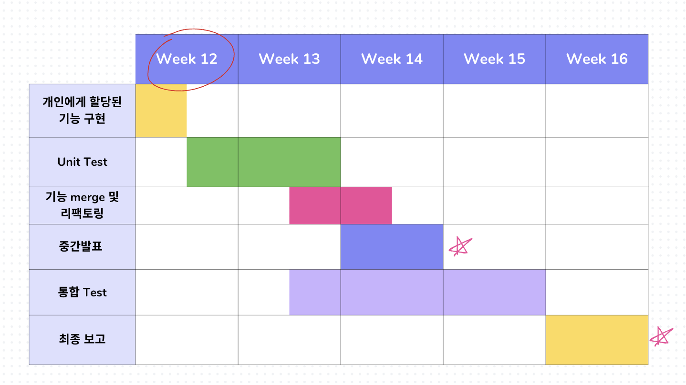
이후 진행사항

Slide 30
Reflection and Questions

